Slide 1



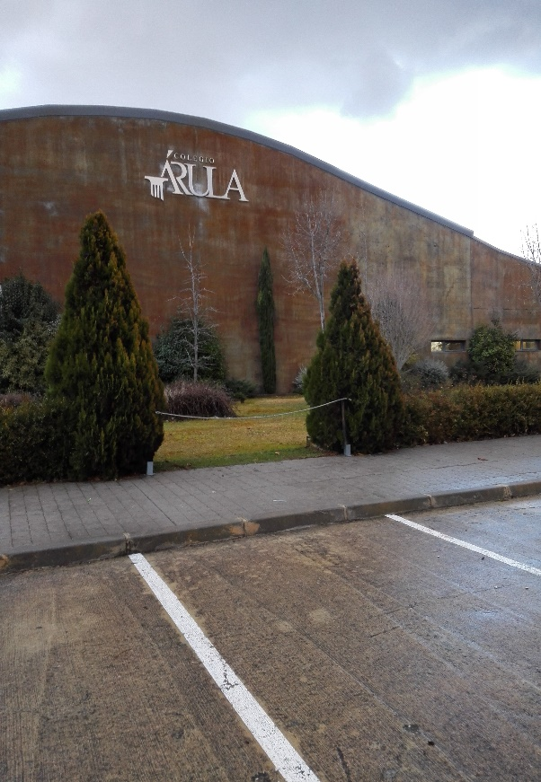
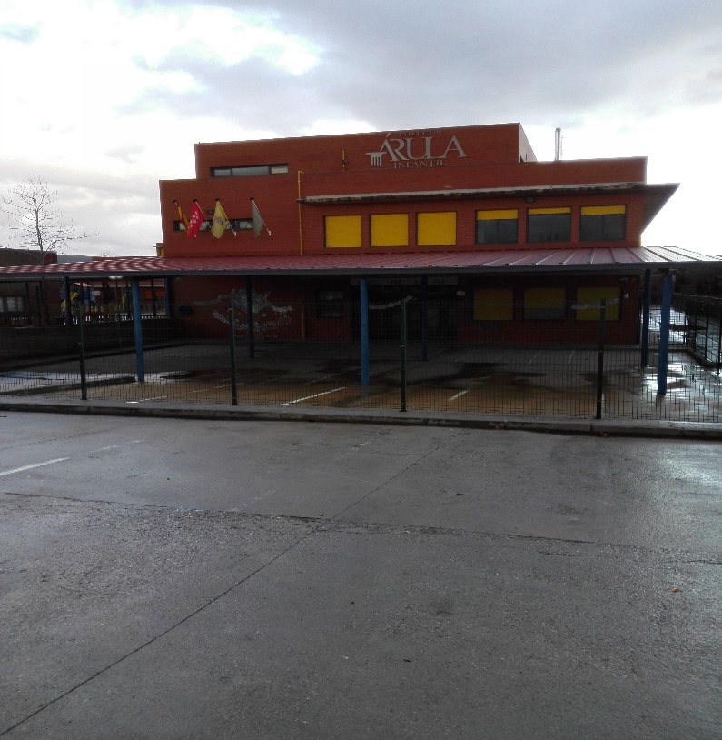

Proyecto de Bilingüismo
COLEGIO ÁRULA
ÁRULA IS EXCELLENCE

Slide 2
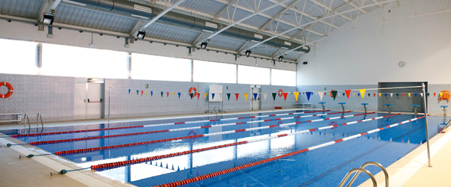
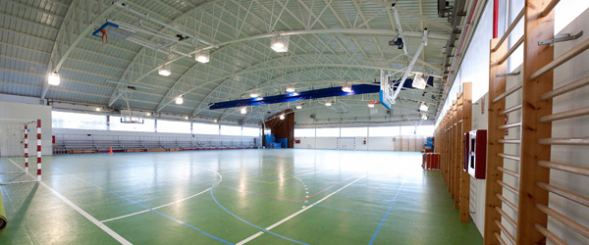
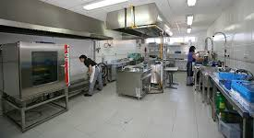
Comprehensive Education
El Colegio Árula, tiene como objetivo que sus alumnos que empiezan en 0 años , al acabar Bachillerato, hayan adquirido una formación integral y adecuada en todas las materias. Queremos que puedan acceder sin problema a cualquier tipo de estudios universitarios. Por ello el deporte, la comida sana, las nuevas tecnologías y los idiomas son los ejes fundamentales.
De esta forma el manejo del inglés se convierte en una parte troncal del centro.
En esta línea, el colegio Árula ha optado por dotar a los alumnos con los medios necesarios para que adquieran unos niveles óptimos de comunicación en inglés a través de:

Slide 3

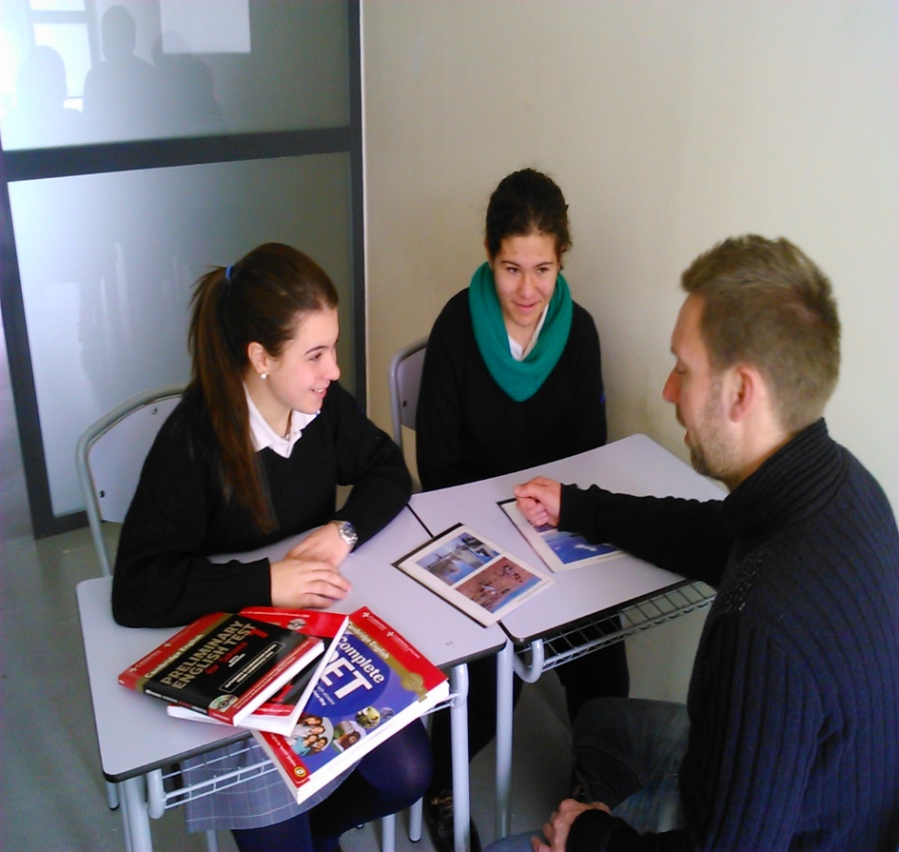
External Testing
Un gran de número horas de clase en inglés: al mismo tiempo que la formación artística que se imparte en inglés en Primaria, junto a proyectos de ciencias en inglés también en Primaria, o de la materia de tecnología en inglés en Secundaria y cultura científica en Bachillerato, que también se imparte en inglés.
Pruebas externas: que evalúan el nivel de inglés real de los alumnos. Todos los años tenemos los exámenes de Cambridge, que nos indican cómo cada curso los alumnos van superando los distintos niveles de inglés que marca el marco común europeo de lenguas extranjeras.
El curso pasado conseguimos el sello nivel plata en el programa CBC

Slide 4
Encouraging Bilingualism
El curso pasado conseguimos el sello nivel plata en el programa CBC (Colegios Bilingües Cooperativos) que nos evaluó y por tanto nos acredita en el campo de la educación bilingüe y también en la calidad del proceso. Esto último ya lo tenemos conseguido, puesto que tenemos el certificado de calidad de Aenor (ISO 9002). El programa CBC y su evaluación está avalada por el Instituto Franklin de la Universidad de Alcalá, la Universidad Middlebury Monterrey, la Universidad de Nueva York y la Universidad Tufts-Skidmore de Boston. De esta forma en Bachillerato tenemos un nivel Advanced. En Educación infantil , primaria y ESO nos otorgaron un nivel medio alto también.

Slide 5

School Exchange
Nuestro colegio apuesta por los intercambios escolares con otros países, con el fin de que nuestros alumnos pongan en práctica lo que han aprendido en las clases no solo de inglés sino también de alemán, ya que nuestros alumnos también adquieren unos niveles de alemán, avalados por el instituto Goethe y por ello este año han podido disfrutar del intercambio en inglés con un colegio de Polonia y el intercambio en alemán con un colegio de Alemania. También ofertamos un intercambio con un colegio americano. En definitiva, estos intercambios culturales han tenido un gran éxito entre los alumnos y familias, las cuales han acogido en sus hogares a estos alumnos de Polonia, Alemania y USA.
De esta forma tanto las familias como los alumnos han podido poner en práctica sus habilidades comunicativas fuera del aula, que es en definitiva donde debe culminar lo aprendido en el colegio.

